Slide 1
BookComment

Slide 2
Цель: Помочь пользователям отслеживать прогресс чтения, вести статистику и делиться отзывами о книгах.

Slide 3
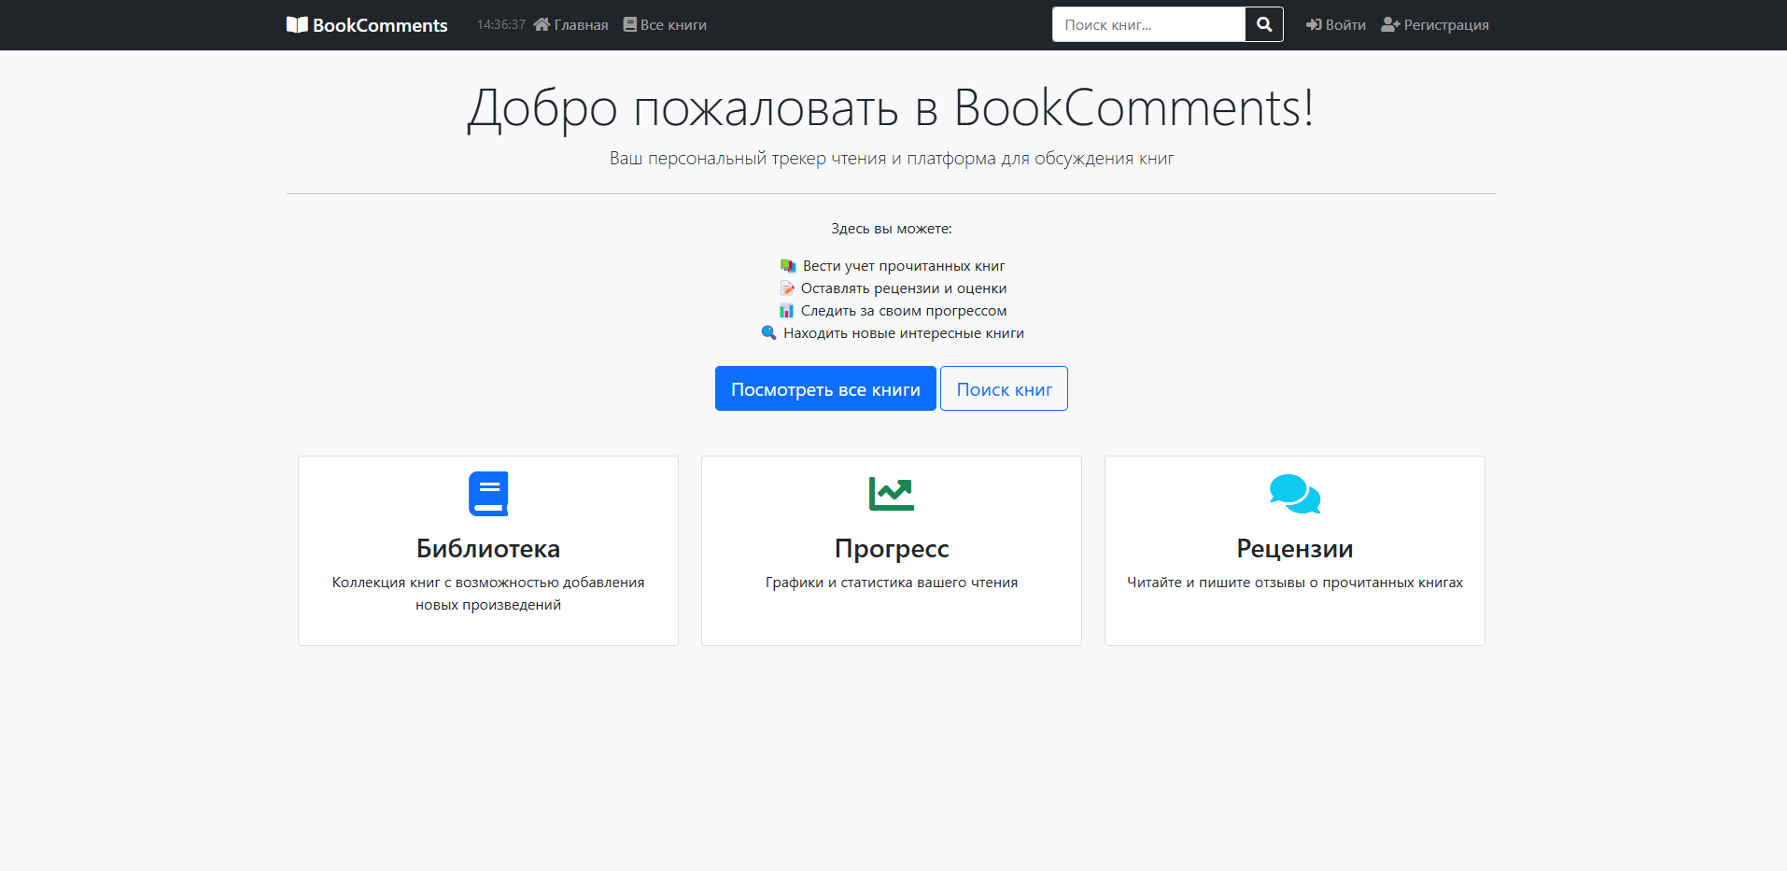
Начальный экран

Slide 4
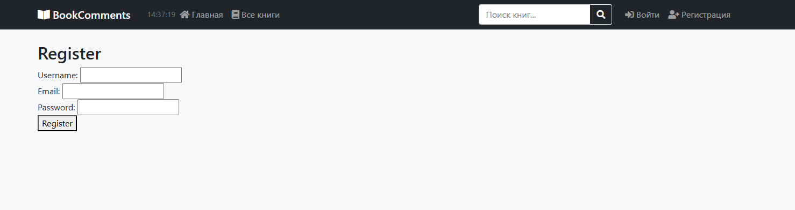
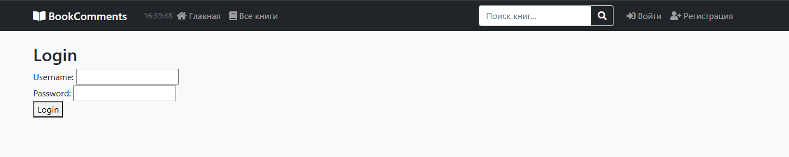
регистрация
вход

Slide 5
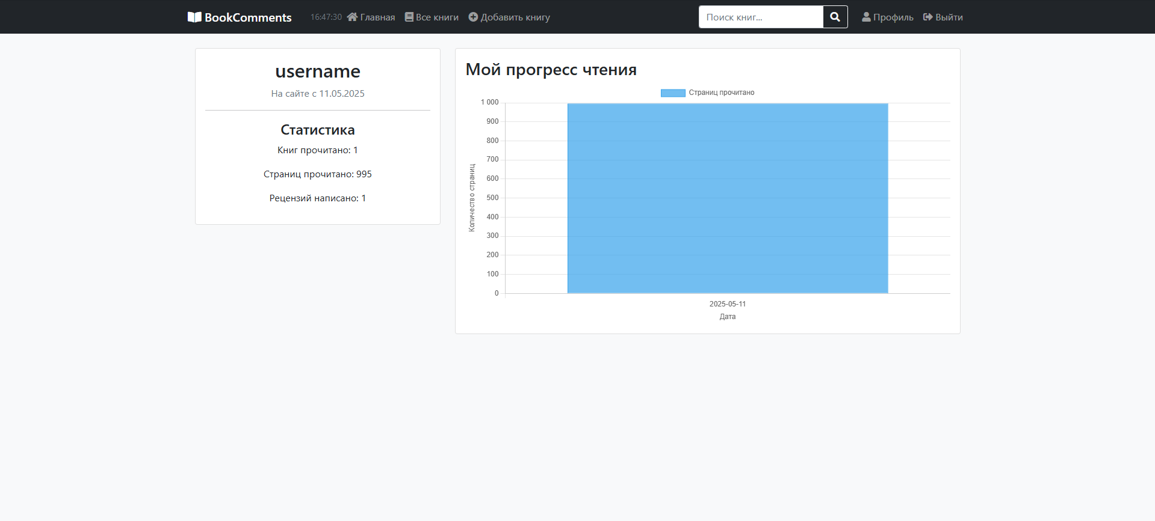
Профиль

Slide 6
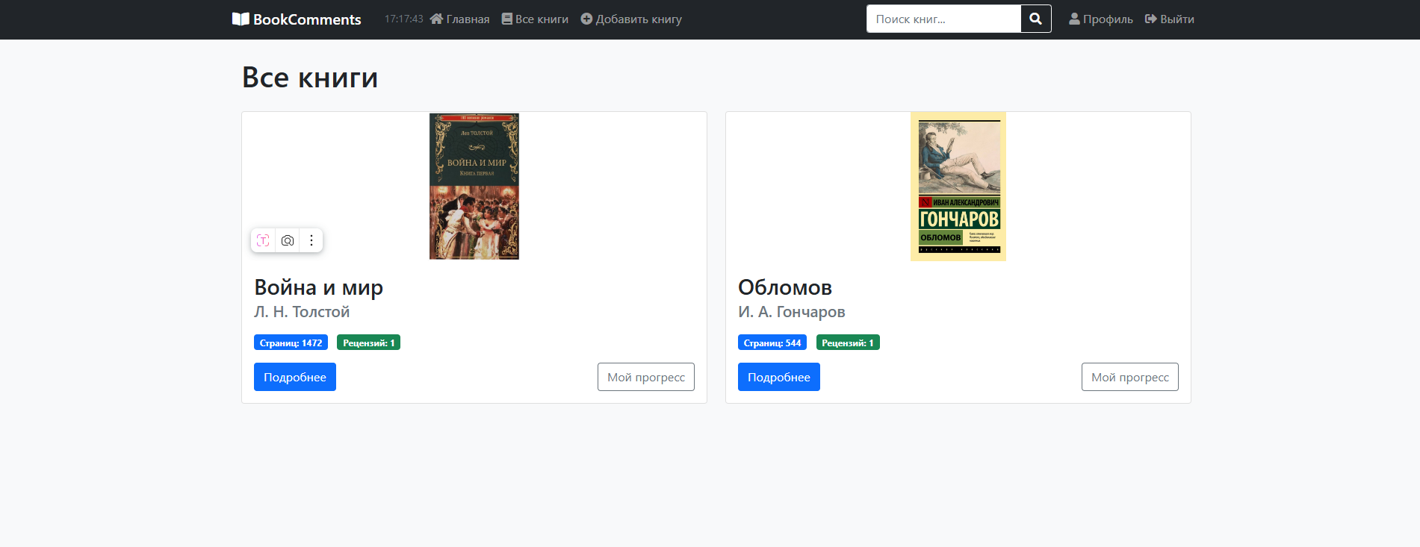
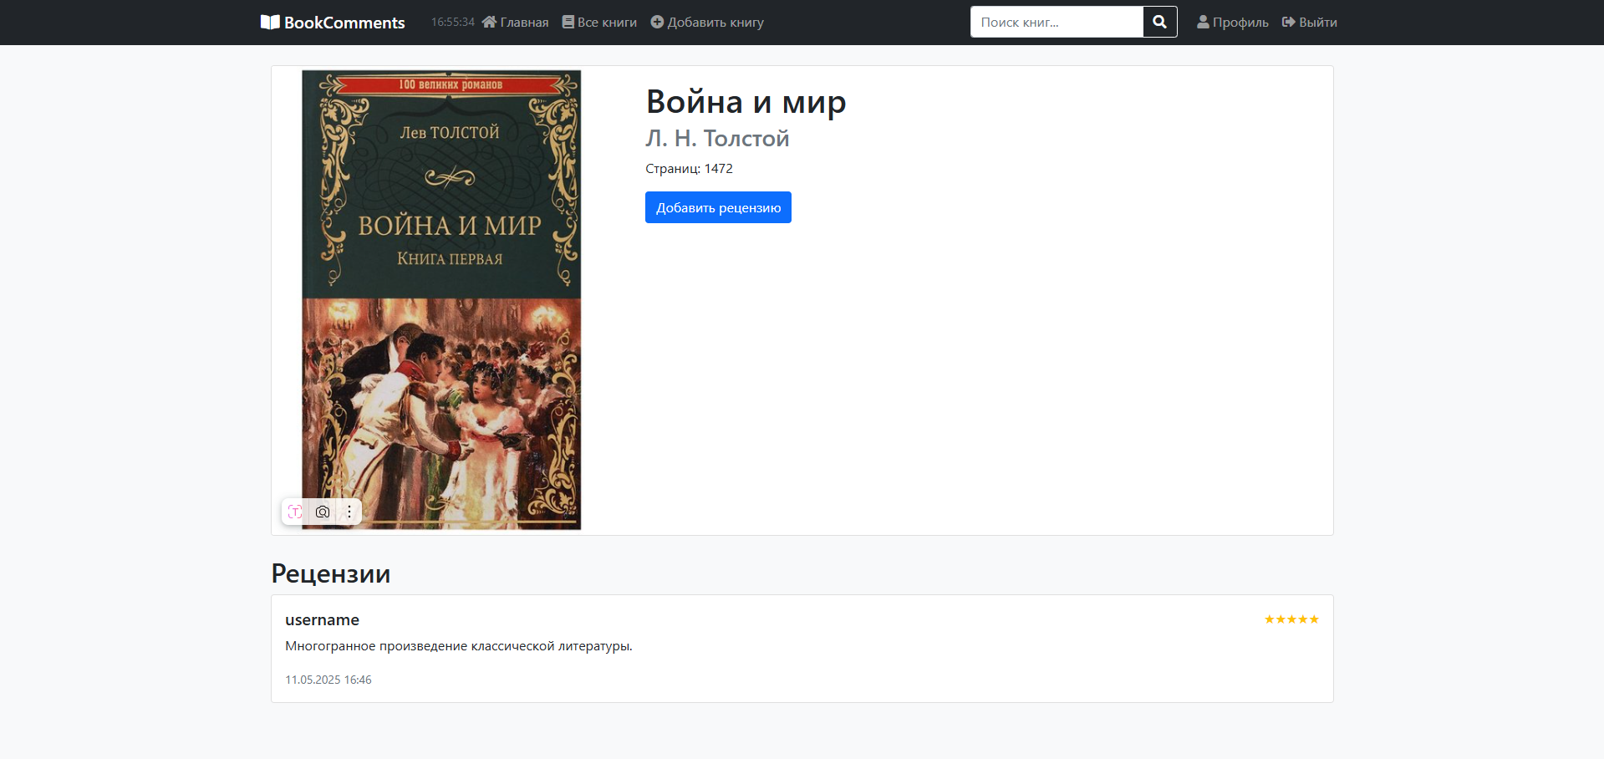
книги

Slide 7
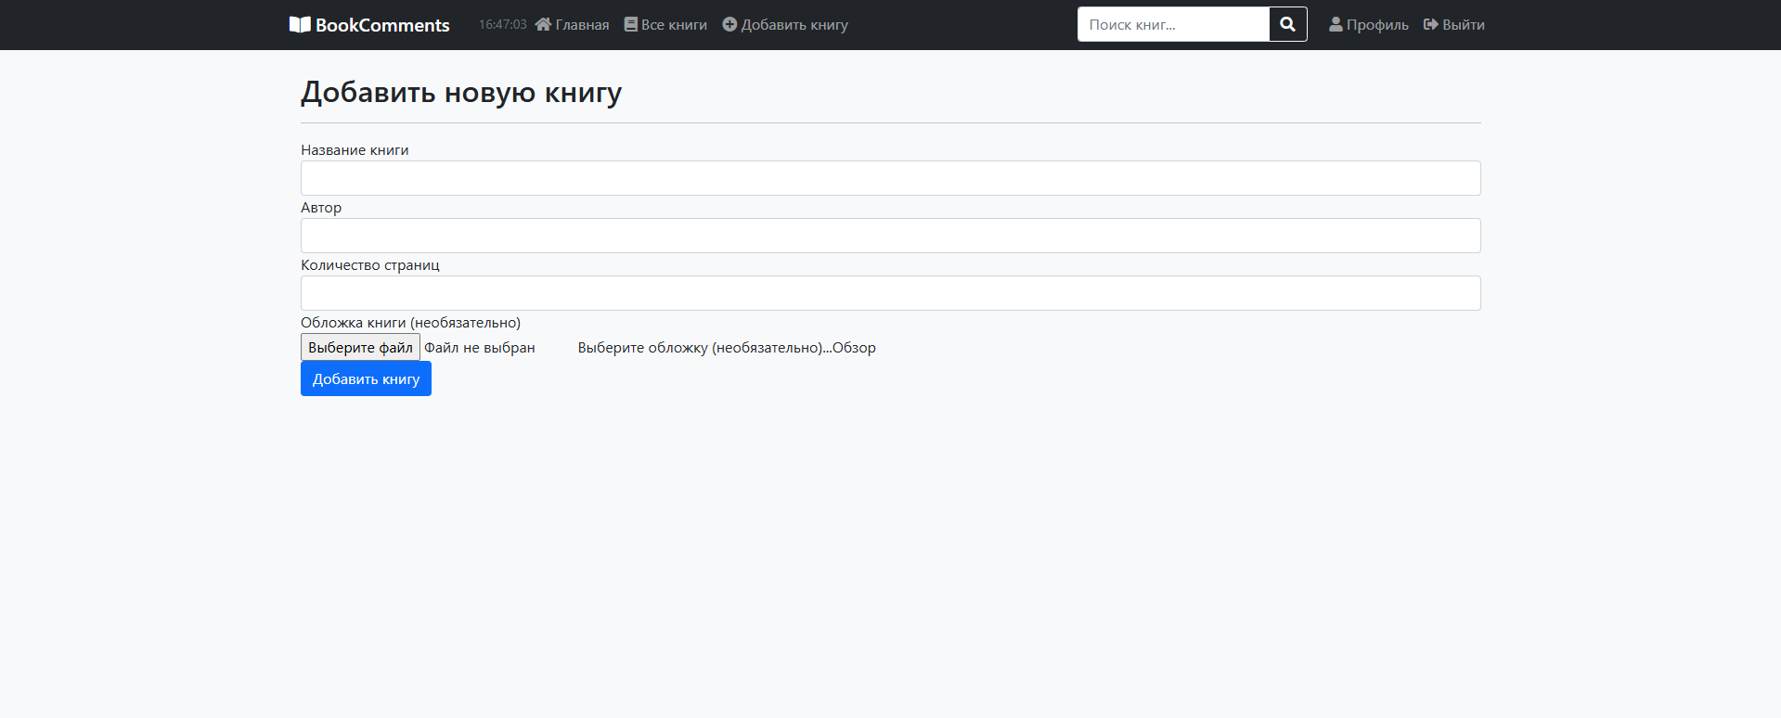
Добавление книги

Slide 8
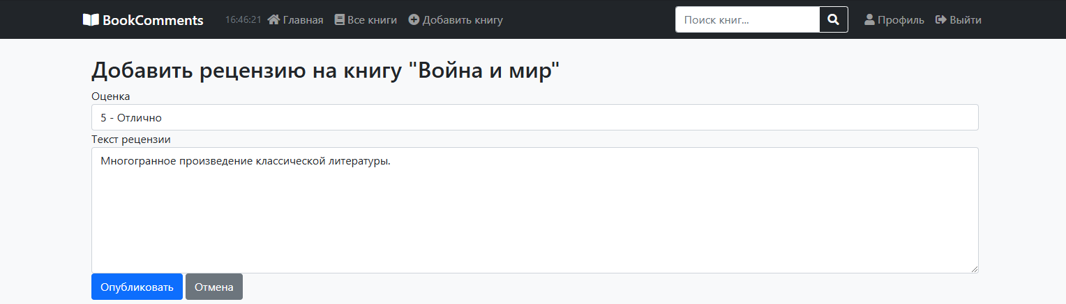
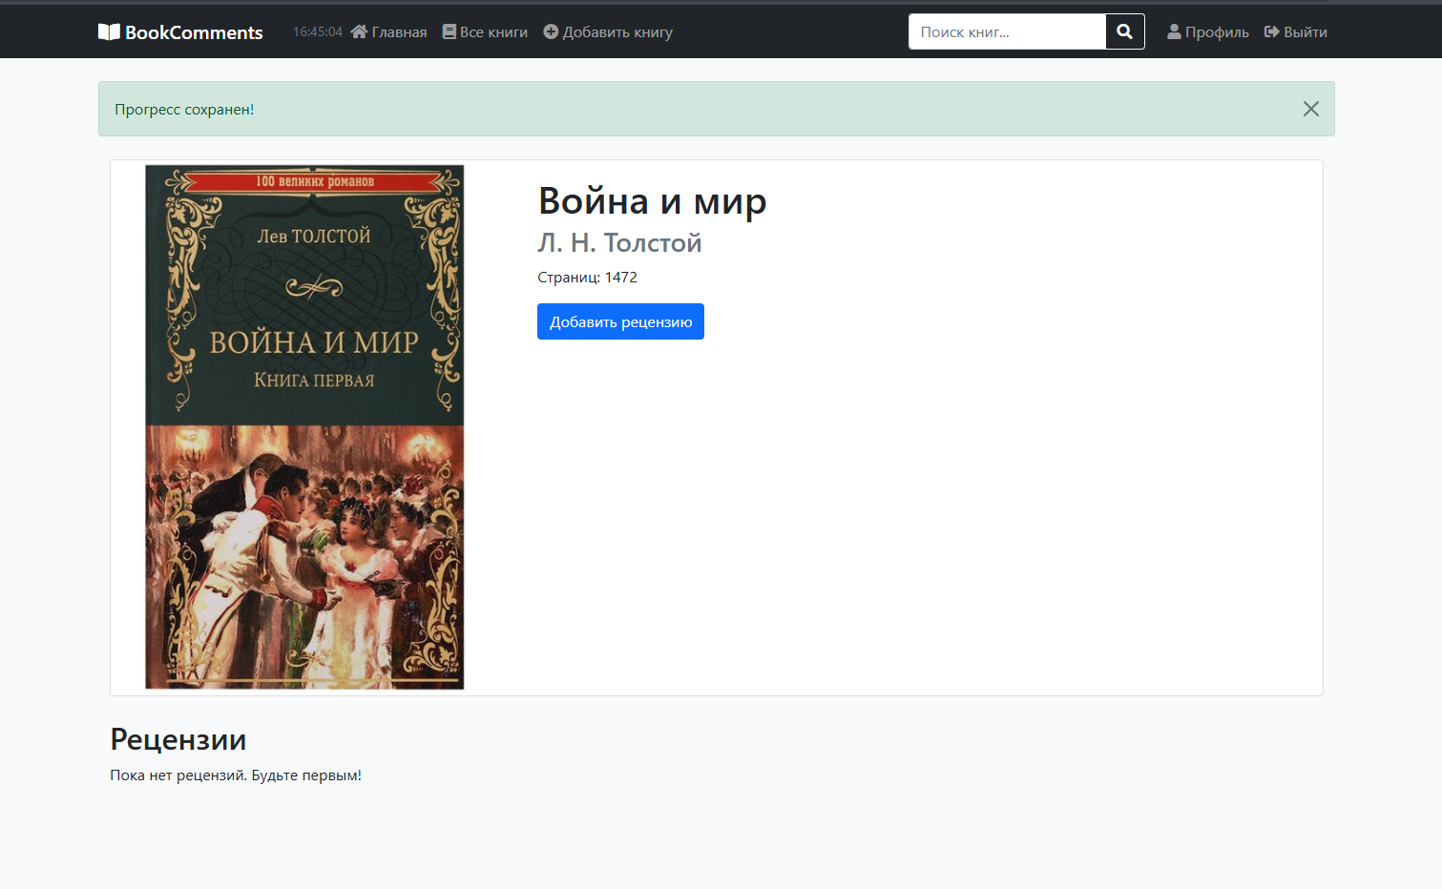
Рецензия

Slide 9
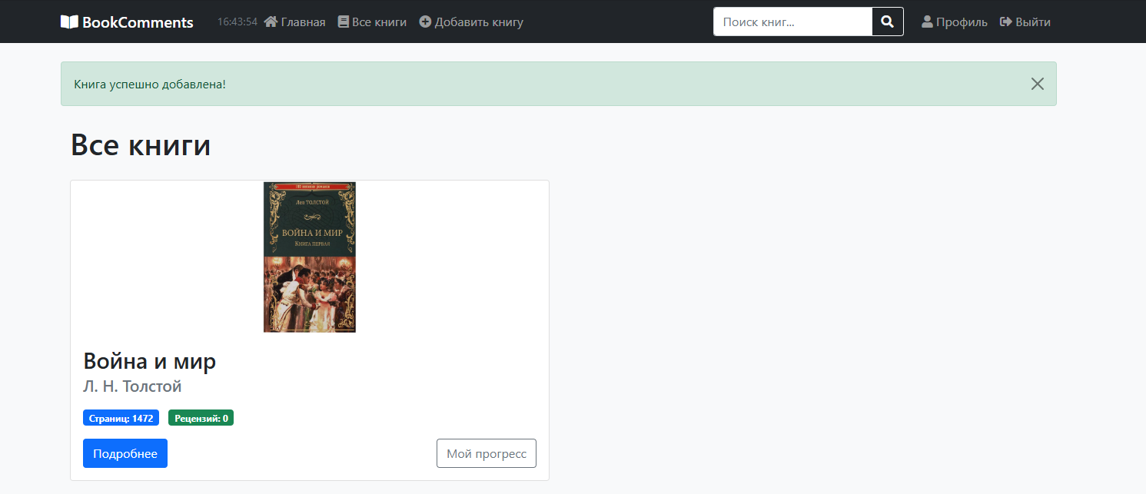
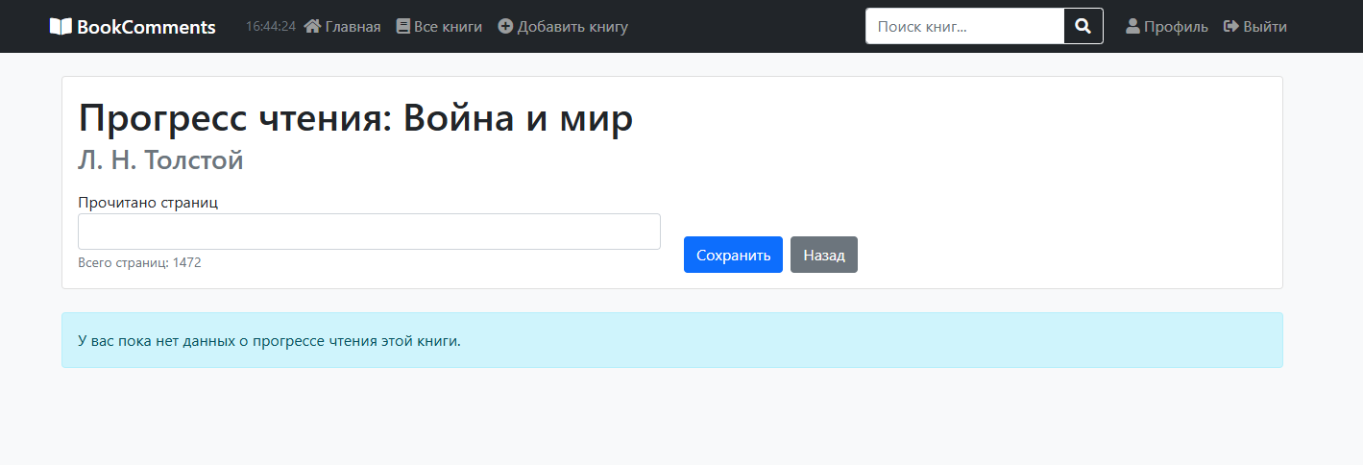
Прогресс по книгам

Slide 10
Сделано:
В планах:
Личный кабинет с графиком чтения и статистикой.
Добавление книг с обложками и метками (автор, страницы).
Публичные рецензии и рейтинги от других пользователей.
Ввести теги (#фэнтези, #классика и тд) для поиска.
Система рекомендаций на основе оценок.

